Slide 1

Creando un Bot Presentador Posición
Compañia

Slide 2
BOT FRAMEWORK
Crea y conecta bots inteligentes que interactúen naturalmente donde quiera que tus usuarios estén hablando.

Slide 3
¿Cómo creas un bot?
¿Para que sirve un bot?

Slide 4
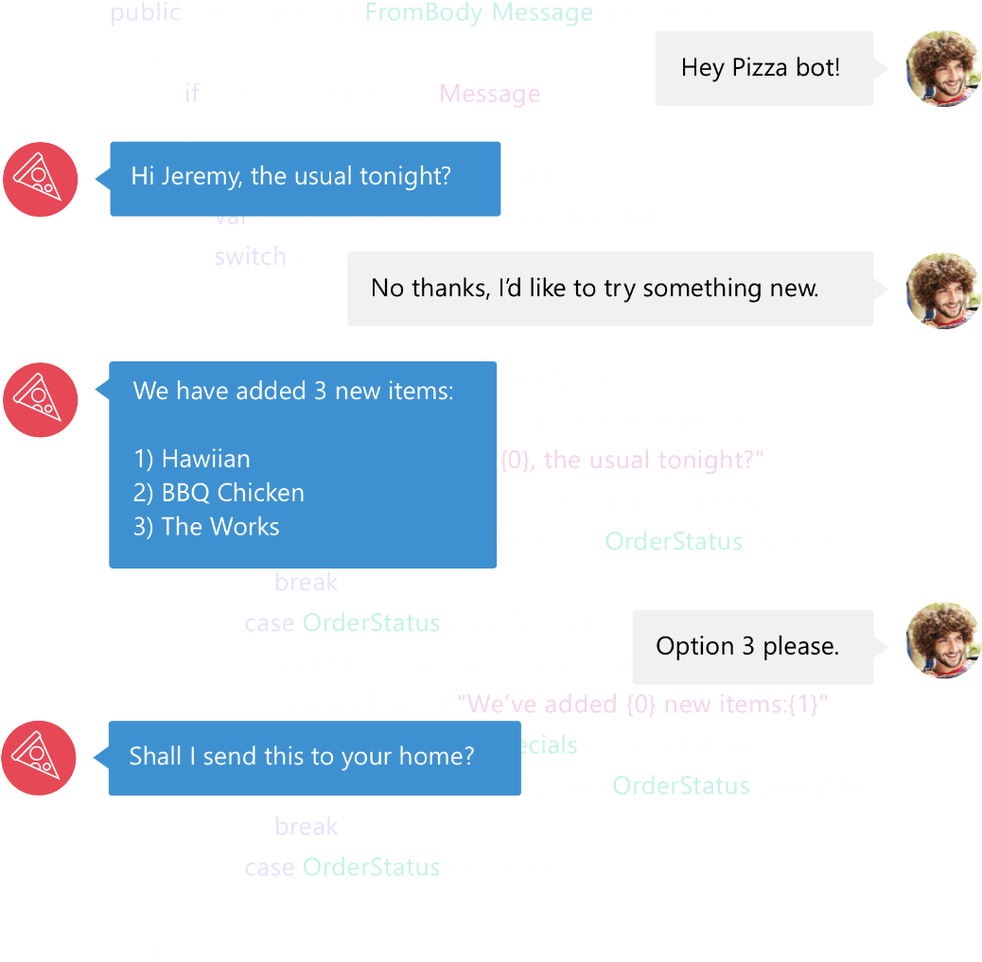

Bot Framework
El Bot Framework es un servicio operado por Microsoft y un SDK
El Bot Framework es una de tantas herramientas que Microsoft ofrece para crear un bot complete.
Además también cuentas con: LUIS, Speech APIs, Azure y más
www.botframework.com

Slide 5
Tu bot
Lógica
Your conversation logic
Bot Builder (Node.js + C#)
Web services
LUIS

Slide 6
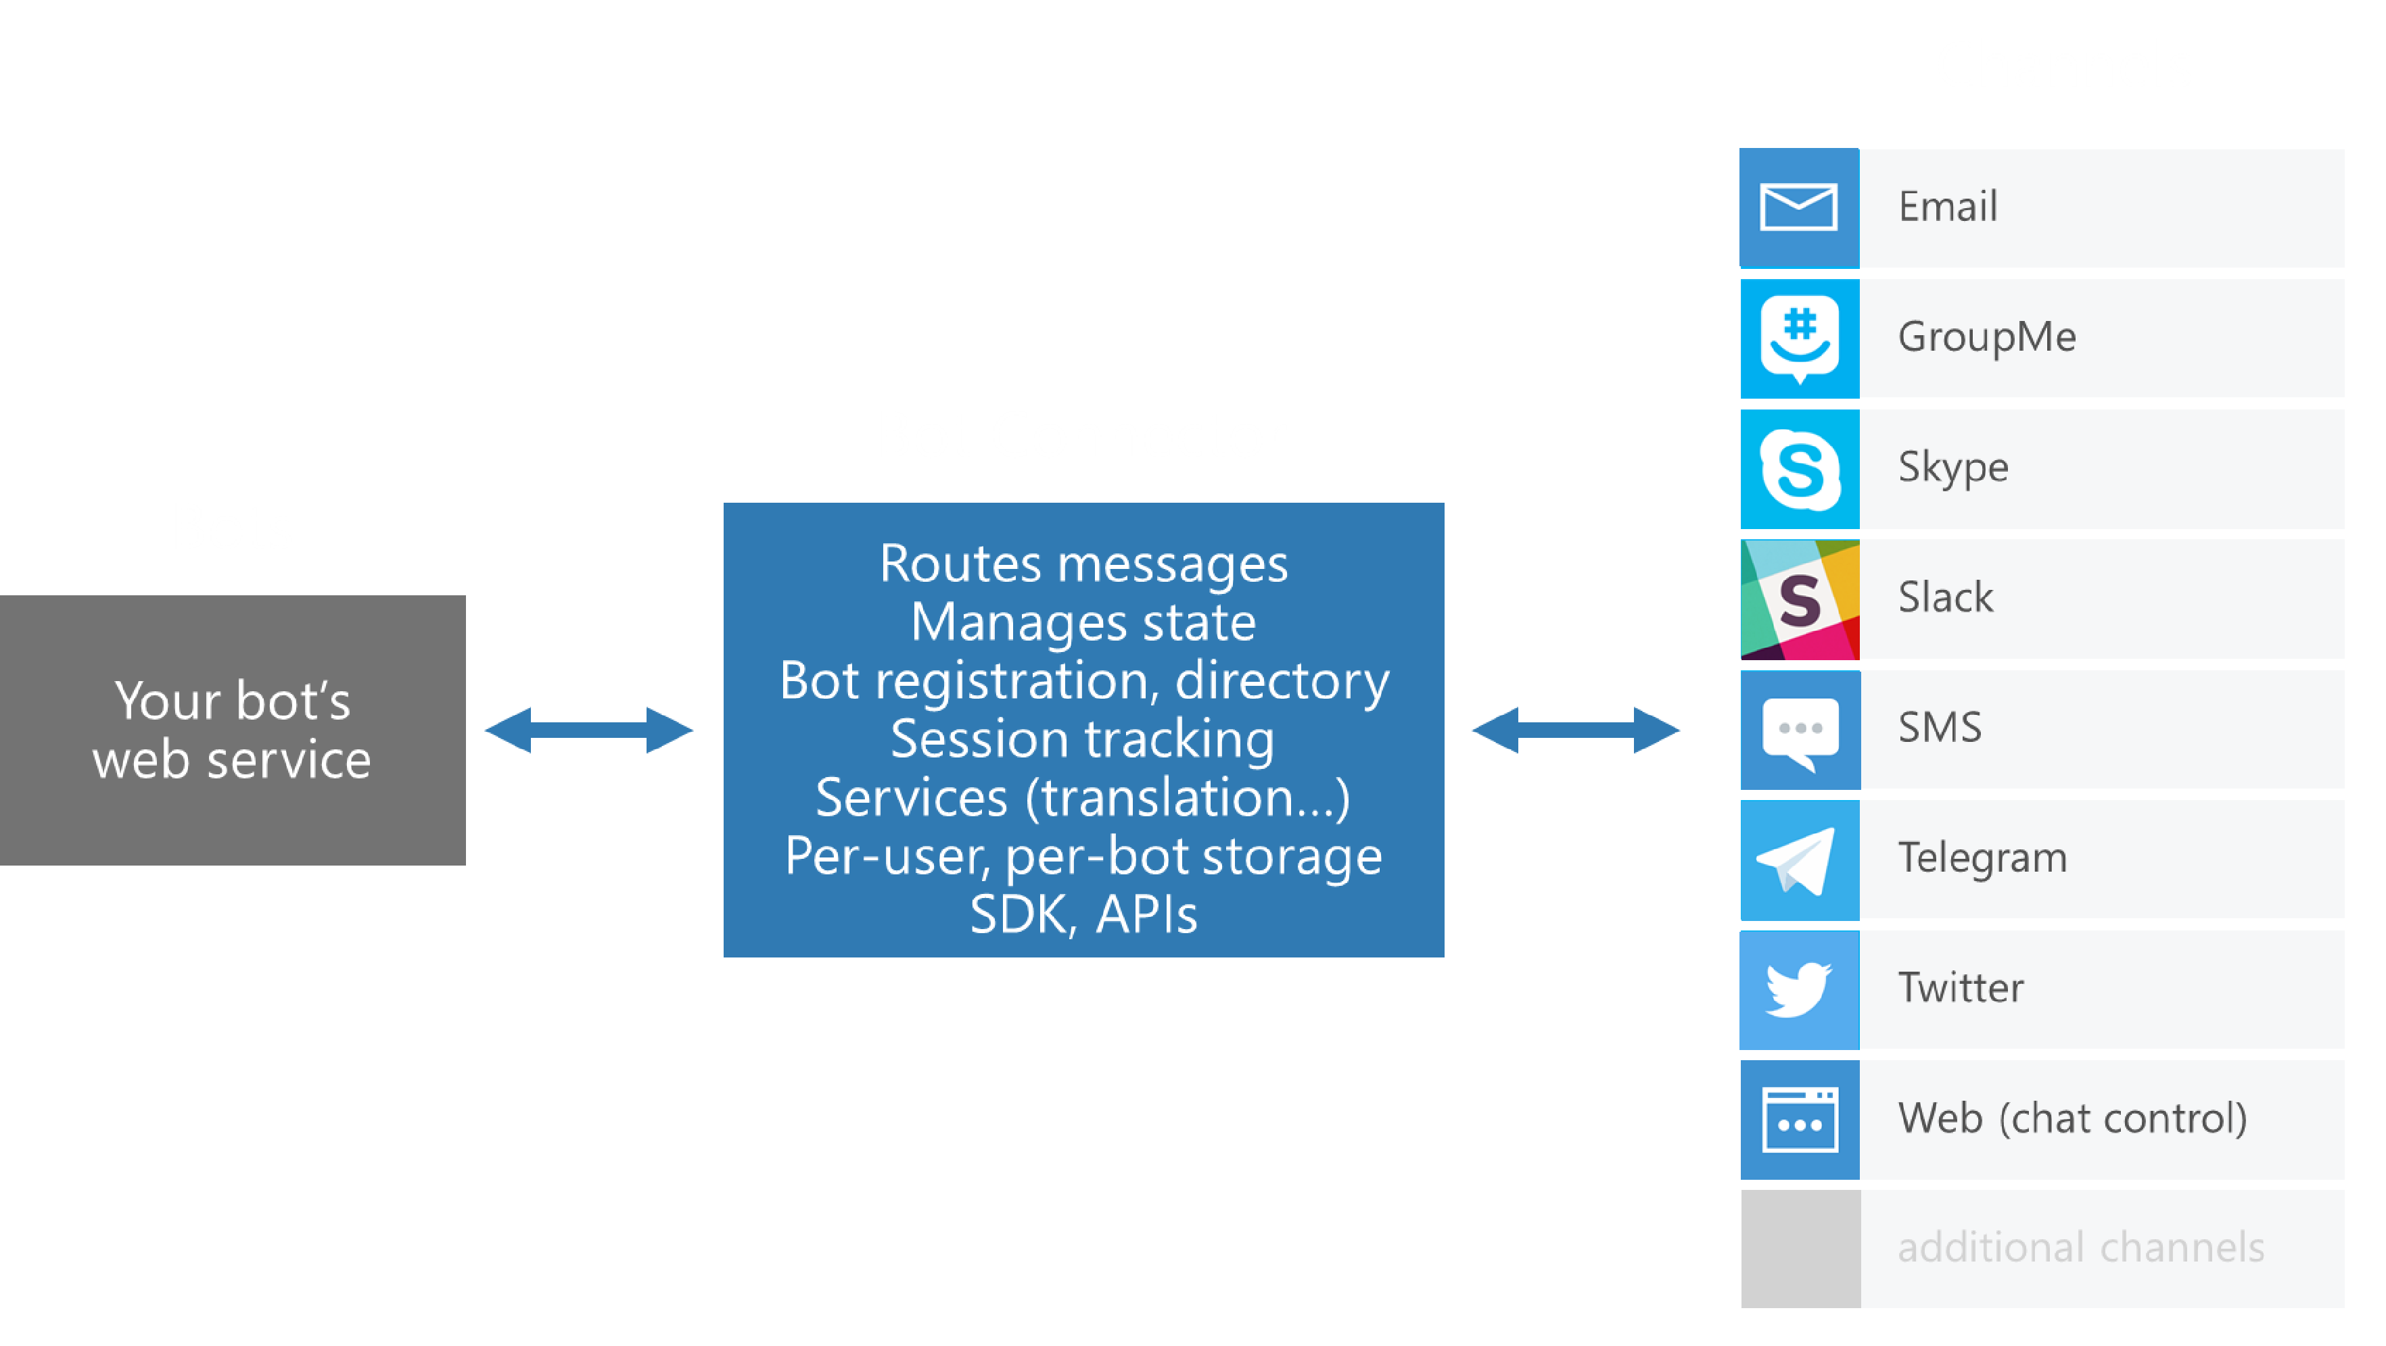
Bot Connector
Canales
Dev portal
Bot Connector
Enviar/Recibir mensajes
Estado de almacenamiento
Traducción
Telemetría
Tu bot

Slide 7
Mensajes
Tu bot
Bot Connector
{
"type": "Message",
"id": "68YrxgtB53Y",
"conversationId": "DphPaFQrDuZDKyCez4AFGcT4vy5aQDje1lLGIjB8v18MFtb",
"language": "en",
"text": "You can say \"/order\" to order!",
"attachments": [ ],
"from": {
"name": "+12065551212",
"channelId": "sms",
"address": "+12065551212",
"id": "Ro52hKN287",
"isBot": false
},
"channelData": { SMS data here },
"botUserData": { your data here },
...
}

Slide 8
Plantilla Visual Studio
Bot Simple
LUIS
Publicar a Azure
Agregar diálogos inteligentes
Conectar a usuarios

Slide 9
¡A trabajar!

